Slide 1
Fiori & Local Development

Slide 2
Agenda
01
Fiori Apps Library
Übersicht
Suchen nach Apps
Arbeiten mit Profilen
02
Debugging
Debuggen von bestehenden Applikationen
Finden von Schnittstellen
Verwenden von bestehenden Schnittstellen
03
Offline Entwicklung
Übersicht der wichtgsten Tools
Plugins für VSCode
Erstellen von Applikationen
04
UI5 eco system
Übersicht Middleware & Tasks
Verwenden von Middleware / Deployment

Slide 3
Fiori Apps Library

Slide 4
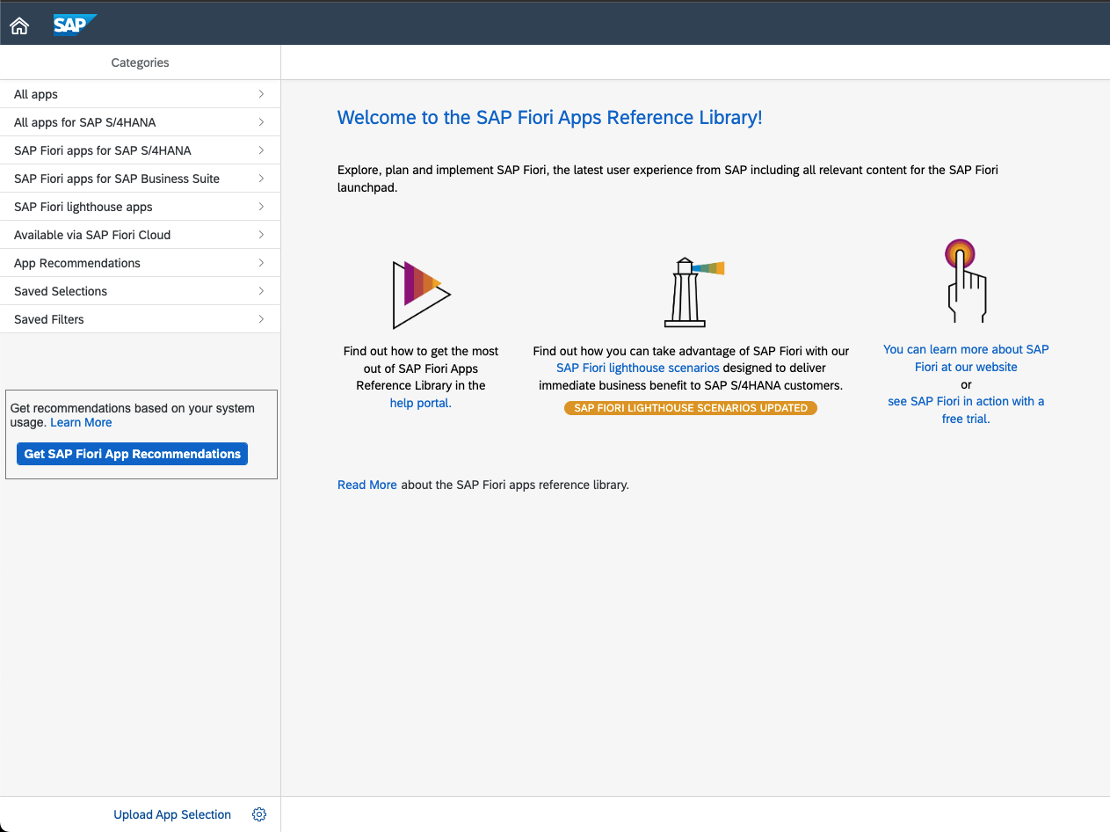
https://fioriappslibrary.hana.ondemand.com/sap/fix/externalViewer/

Slide 5
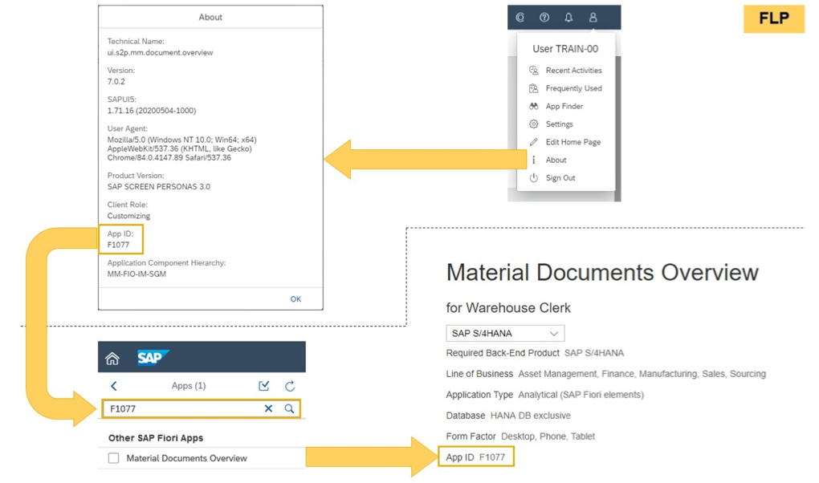
Fiori App ID
Jede Fiori App hat eine ID
Wenn Sie die App im SAP Fiori Launchpad ausführen, wählen Sie Info im Menü Benutzeraktionen
Das folgende Popup zeigt Informationen über die App, einschließlich der App-ID
Die App-ID kann verwendet werden, um die Dokumentation der App in der SAP-Fiori-Apps-Referenzbibliothek zu suchen, und sie ist in der Kopfzeile der Dokumentation sichtbar

Slide 6
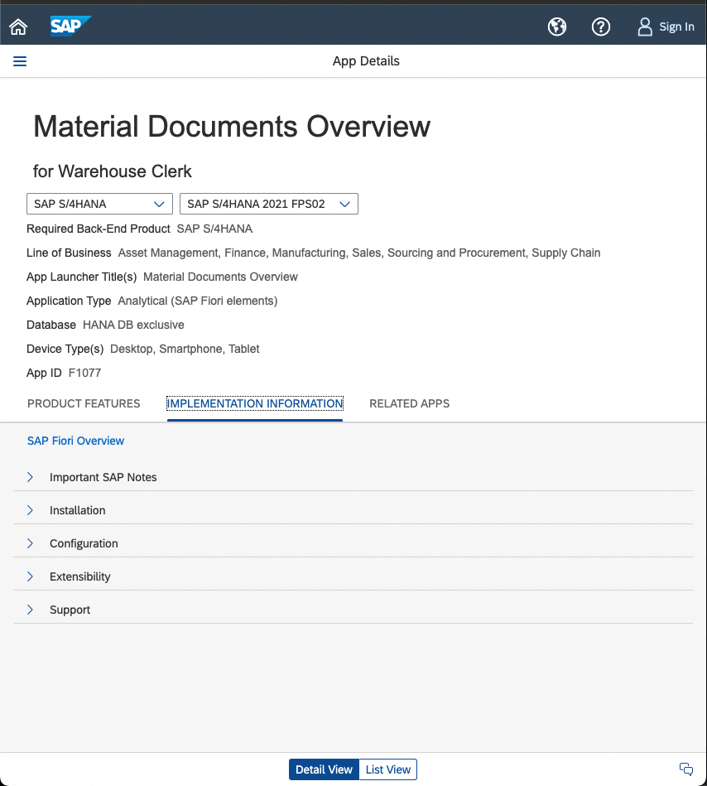
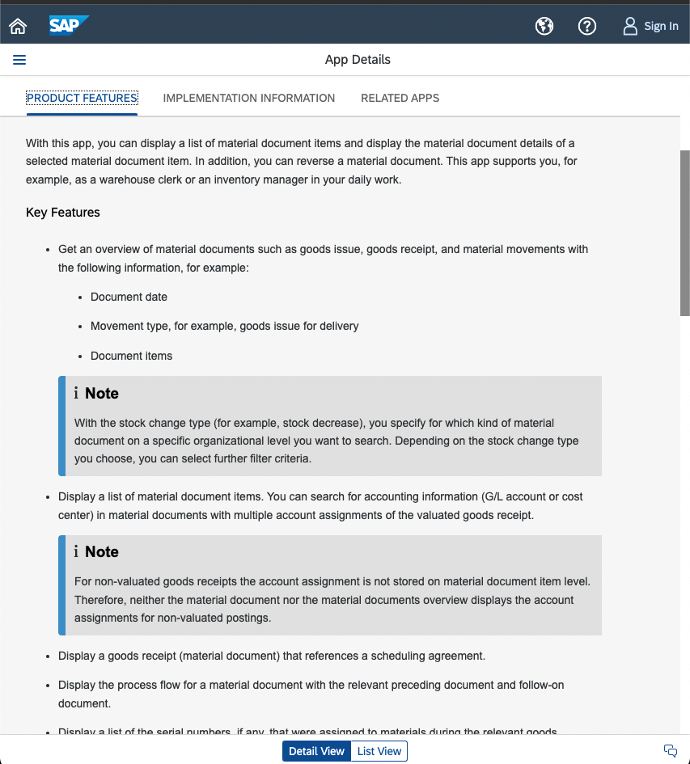
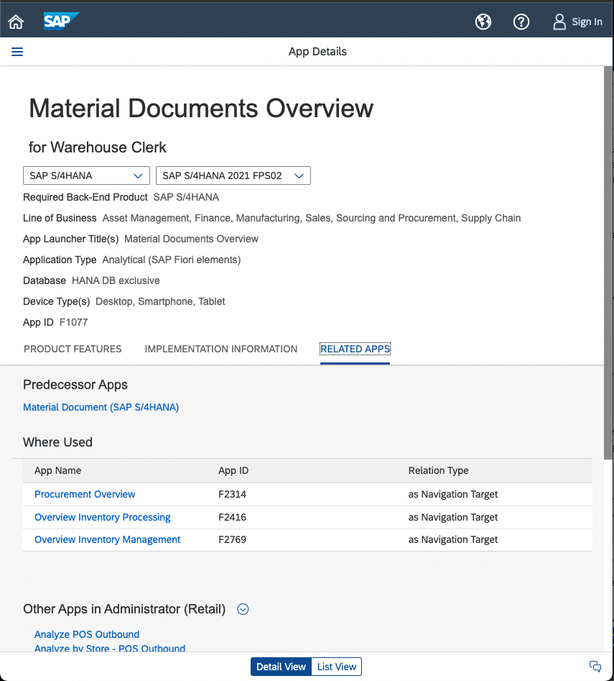

Slide 7
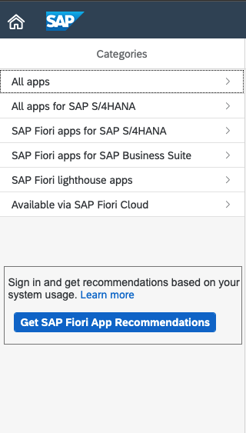
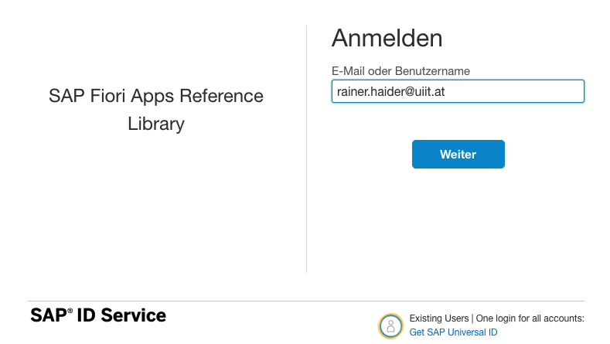

Slide 8
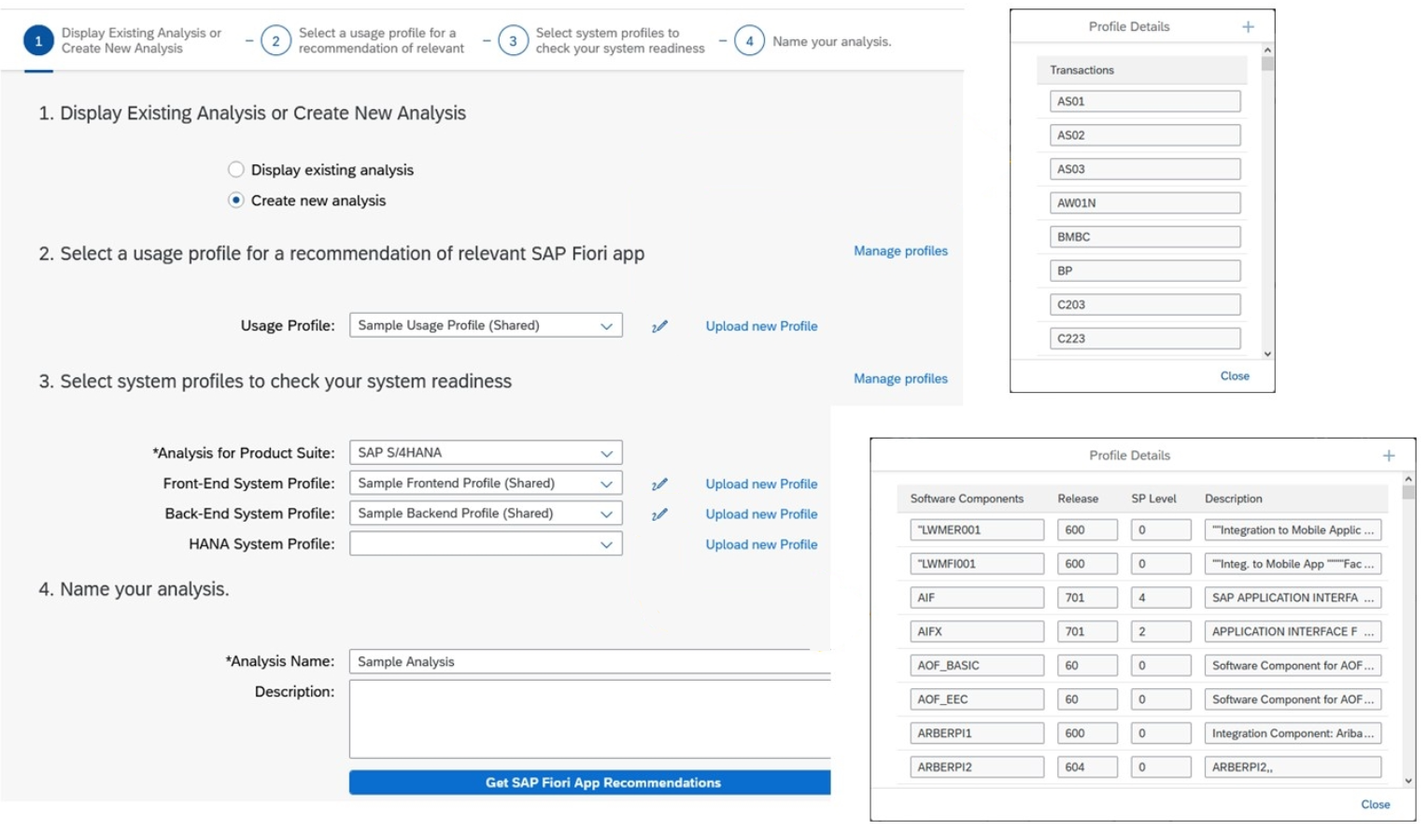

Slide 9
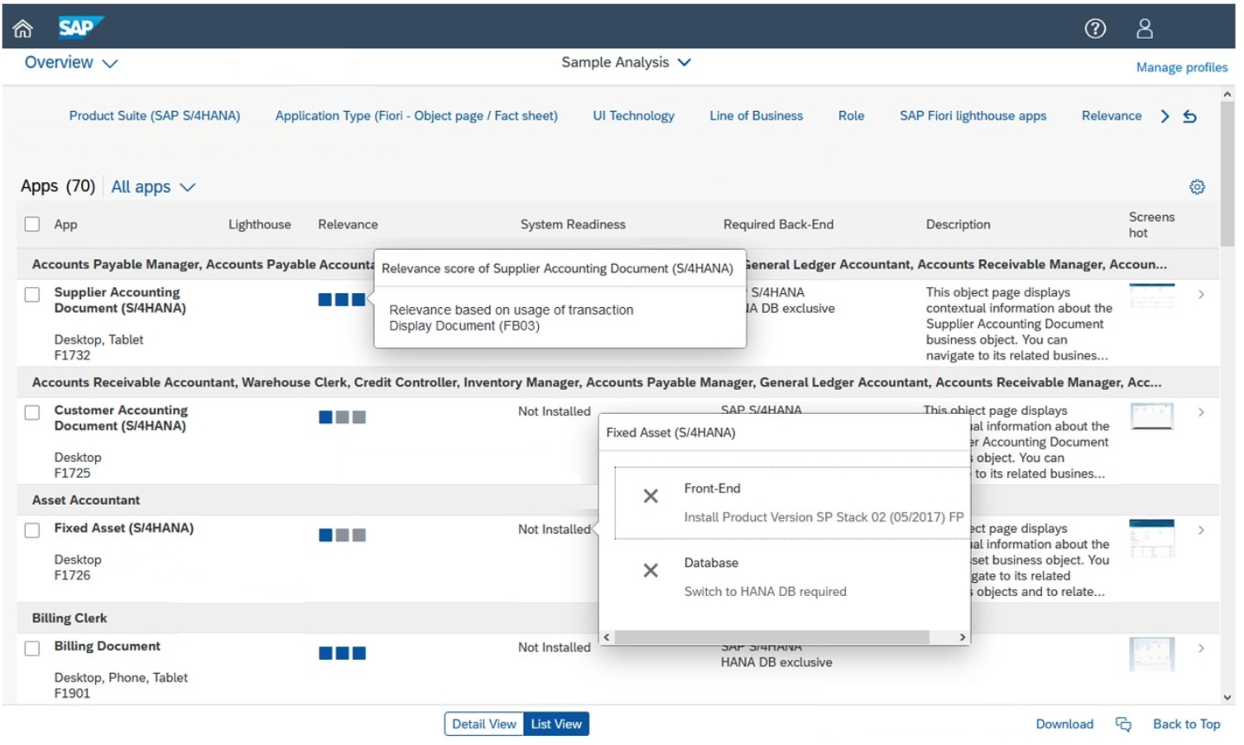
Relevanz
Filter
Anforderungen
Details

Slide 10
Erstellen einer Nutzungsprofil-CSV-Datei
Starten Sie den Systemlastmonitor (Transaktion ST03) in Ihrem Backend-System.
Wählen Sie Workload – Total für den letzten abgeschlossenen Monat aus.
Wählen Sie Transaktionsprofil – Standard.
Exportieren Sie das Ergebnis nach Excel.
Öffnen Sie die Liste in Excel und entfernen Sie alle Spalten bis auf die erste (Berichts- oder Transaktionsname). Passen Sie die Daten ggf. an.
Speichern Sie die Excel-Datei als CSV-Datei.

Slide 11
Erstellen einer SAP HANA System Profil
Führen Sie die SQL-Abfrage in der HANA-SQL-Konsole aus:
select * from "_SYS_REPO“. "DELIVERY_UNITS" where vendor = 'sap.com'
Um diese Abfrage auszuführen, benötigen Sie die Select-Berechtigung für die Tabelle DELIVERY_UNITS in _SYS_REPO. Führen Sie diese Abfrage mit dem Benutzer SYSTEM aus.
Klicken Sie auf dem Datenvorschaubildschirm auf das Ergebnisfenster und wählen Sie Ergebnisse exportieren. Speichern Sie das Ergebnis als CSV-Datei.

Slide 12
Erstellen eines SAP Backend System Profil
Gehen Sie zu Systemstatus.
Wählen Sie Details für Produktversion und öffnen Sie die Registerkarte Installierte Softwarekomponentenversionen.
Klicken Sie mit der rechten Maustaste auf die Tabelle. Wählen Sie Tabelle aus.
Geben Sie Informationen zu Ihrem Datenbanksystem an. Sie können dies tun, indem Sie einen Screenshot der Systemkernelinformationen bereitstellen.
Exportieren Sie die Ergebnisse als CSV-Datei nach Excel.

Slide 13

Hands-on
Arbeiten mit der Fiori Apps Library

Slide 14
Debugging

Slide 15
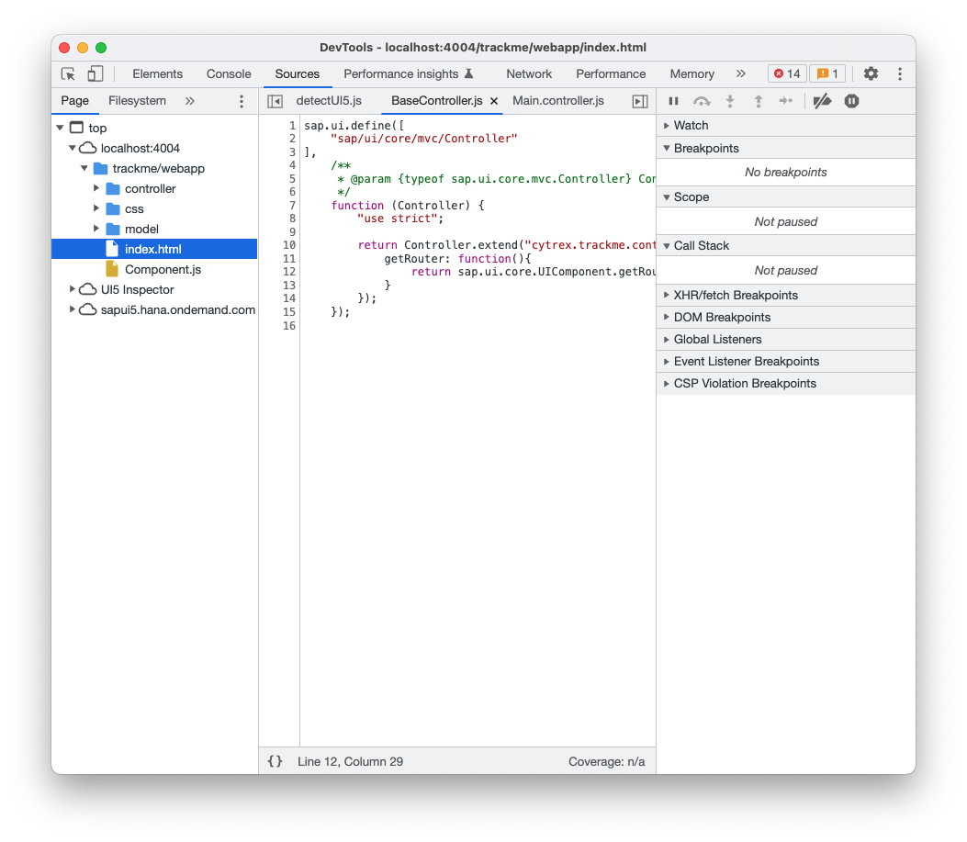
Developer Tools - Sources

Slide 16
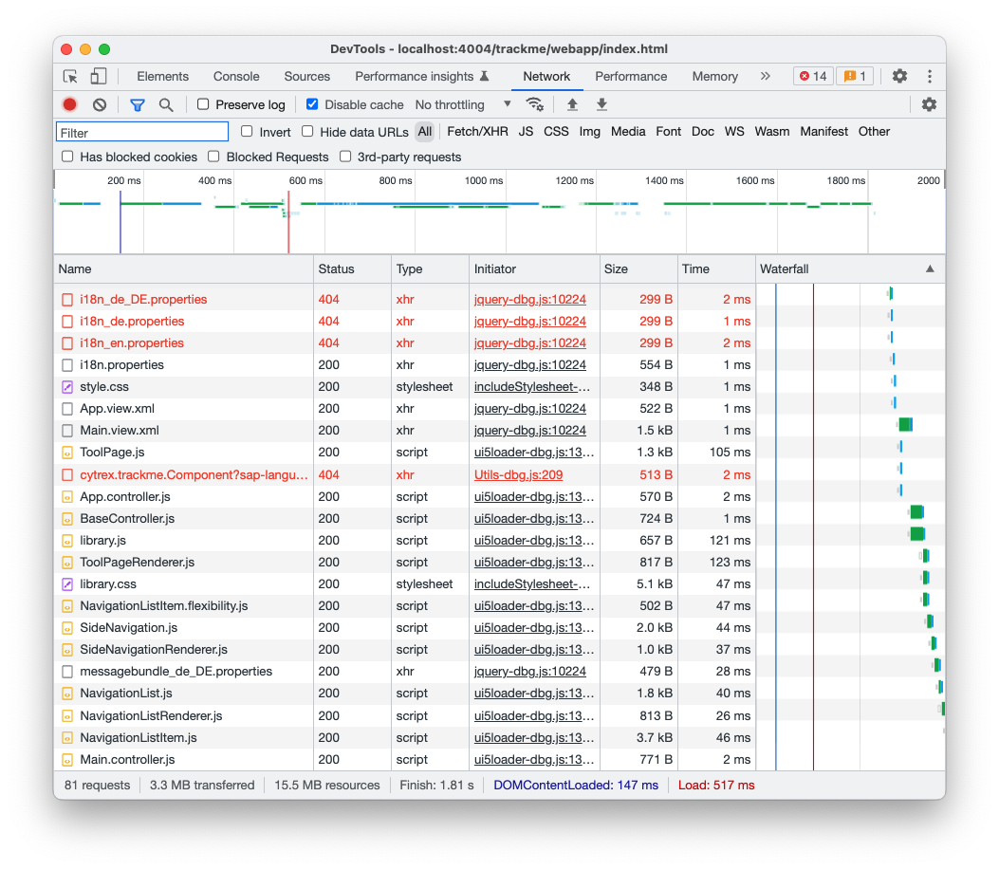
Developer Tools - Sources

Slide 17
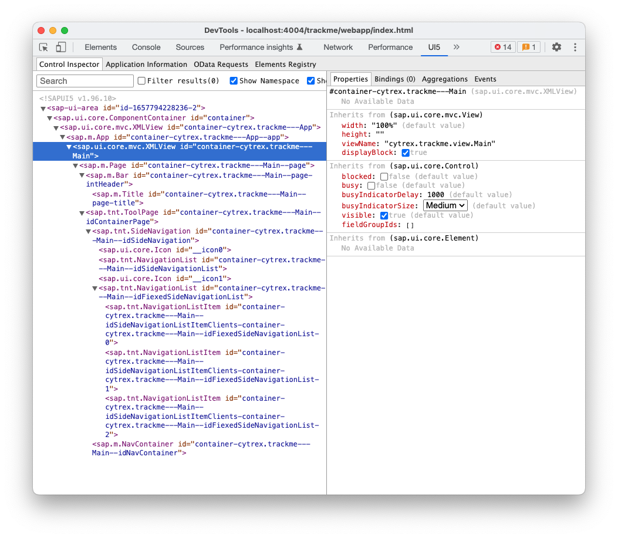
Developer Tools – UI5 Erweiterung

Slide 18
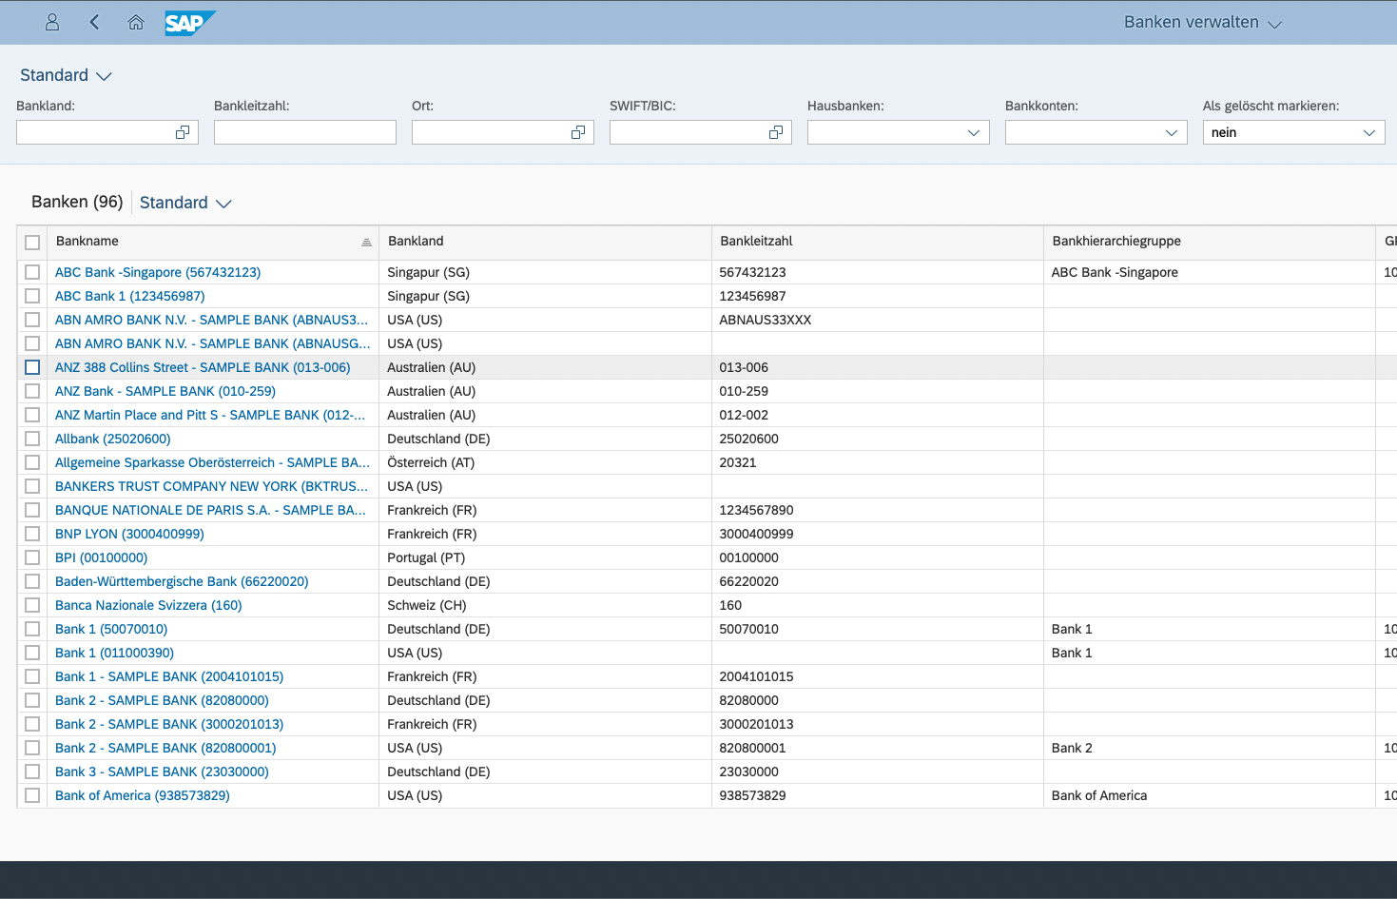
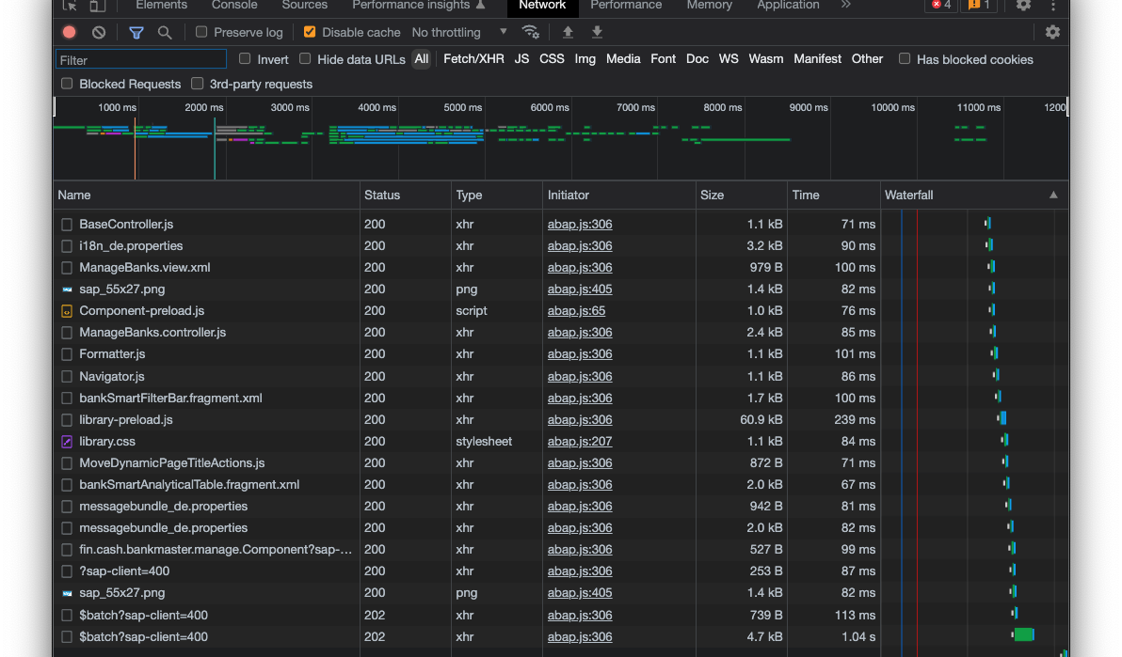

Slide 19
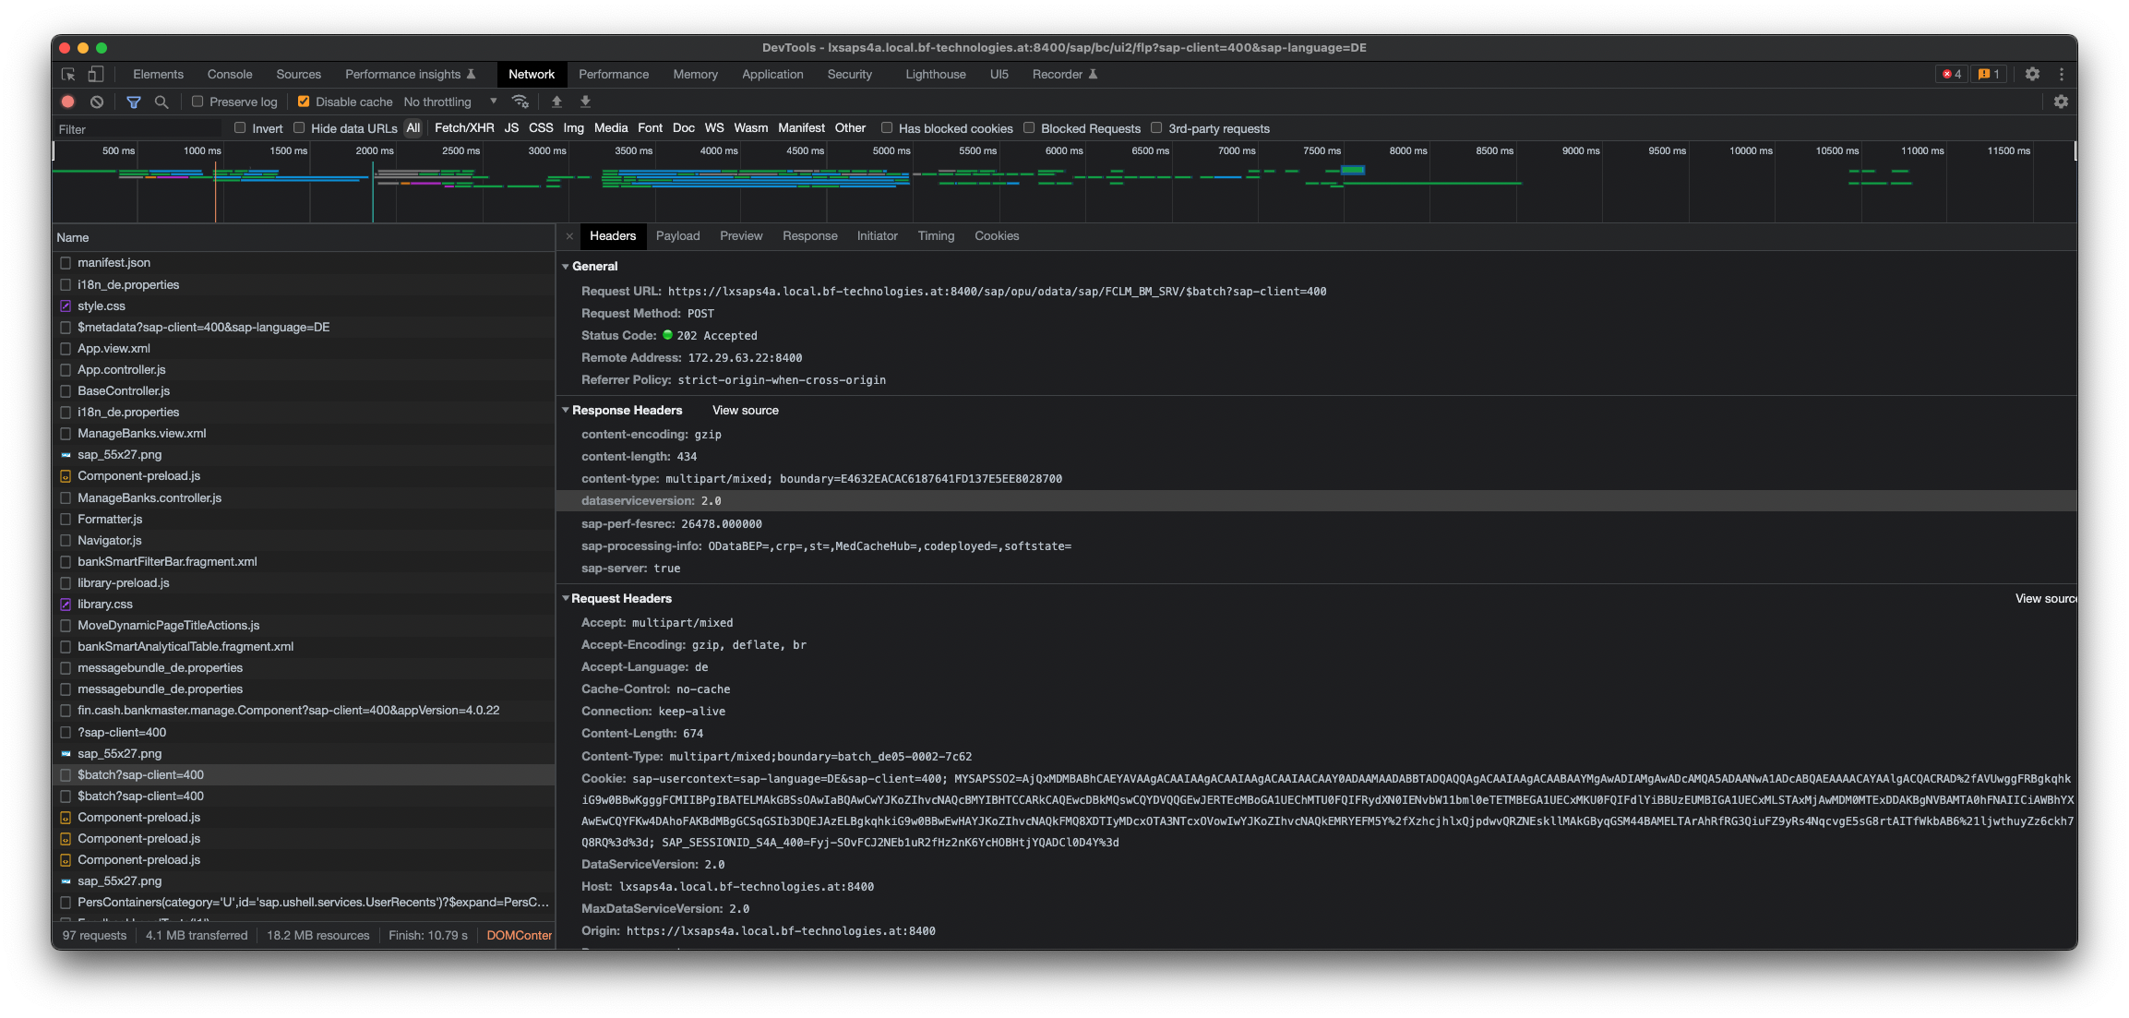
Request Header

Slide 20
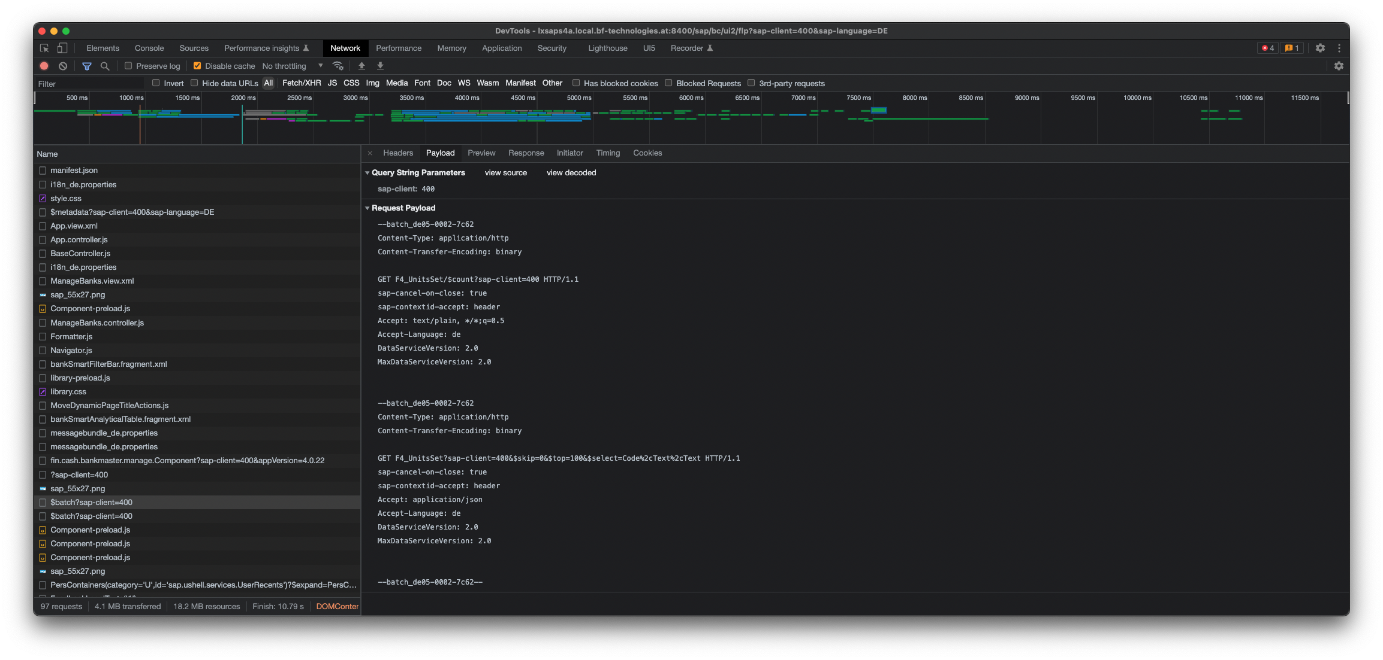
Request Payload

Slide 21
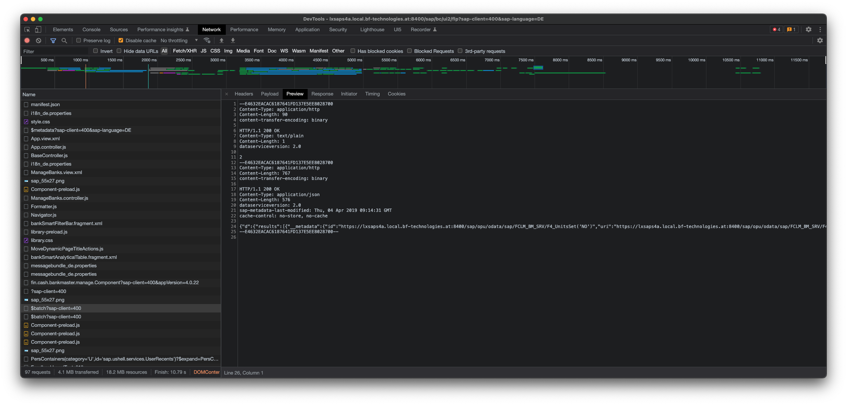
Request Preview

Slide 22
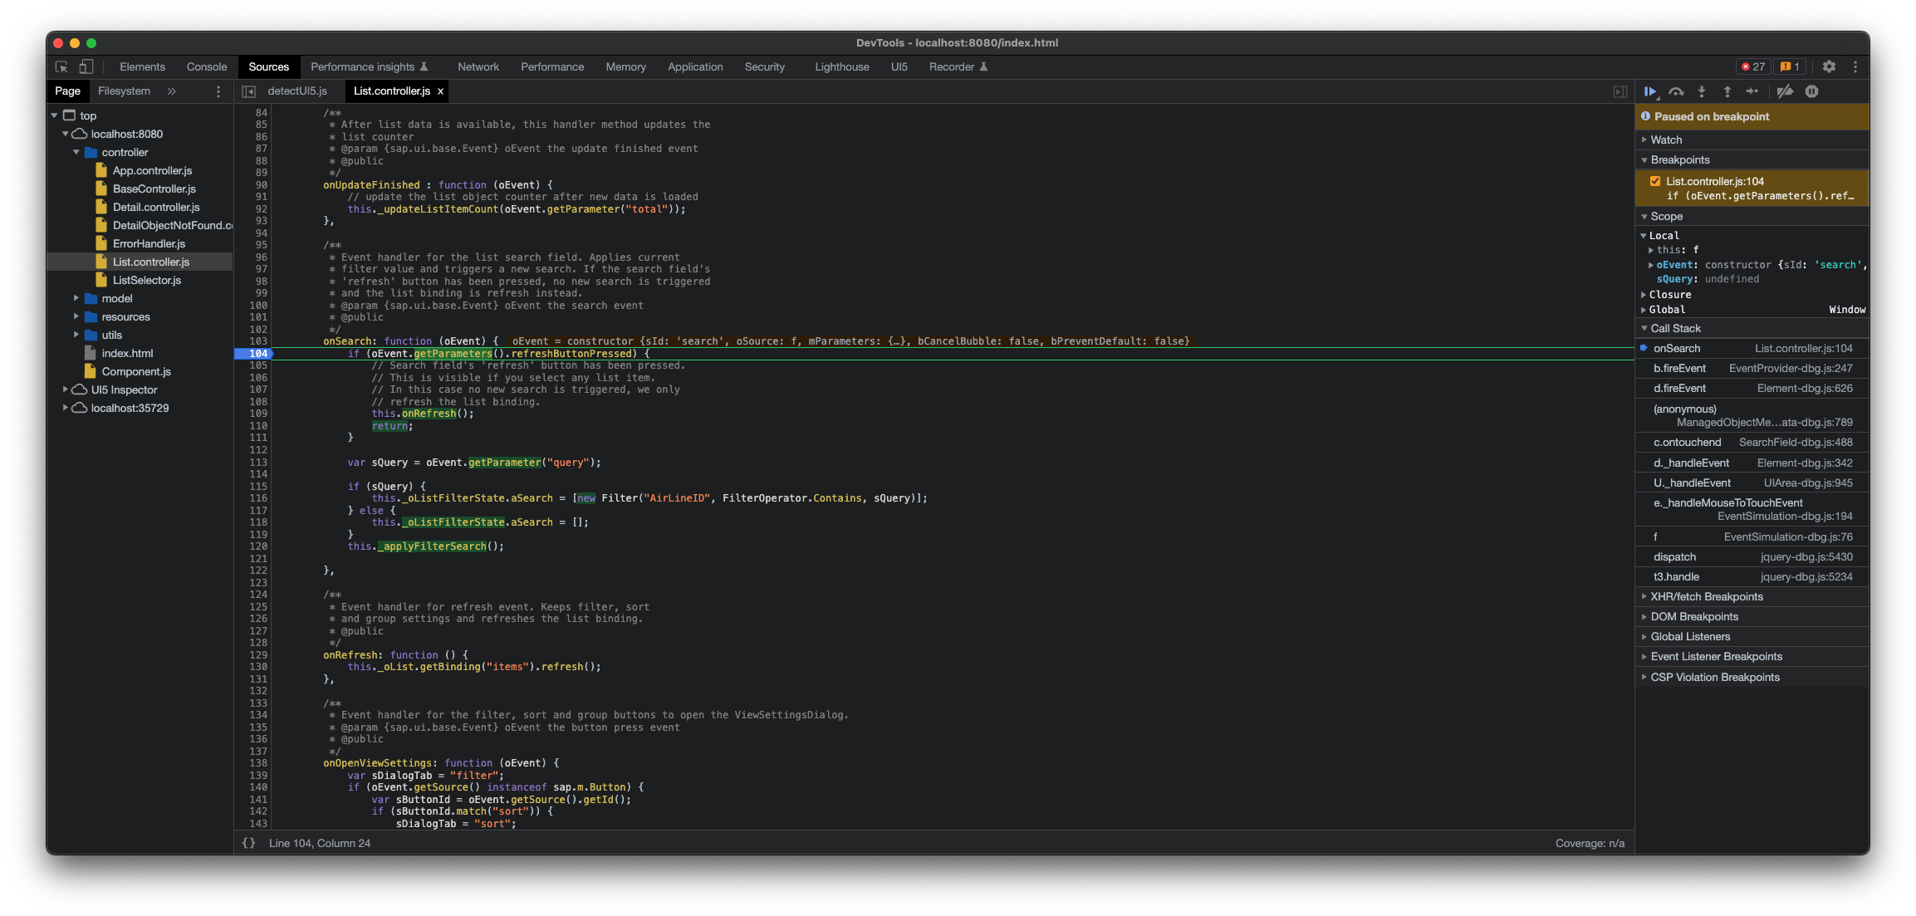
Breakpoint in Browser setzen

Slide 23
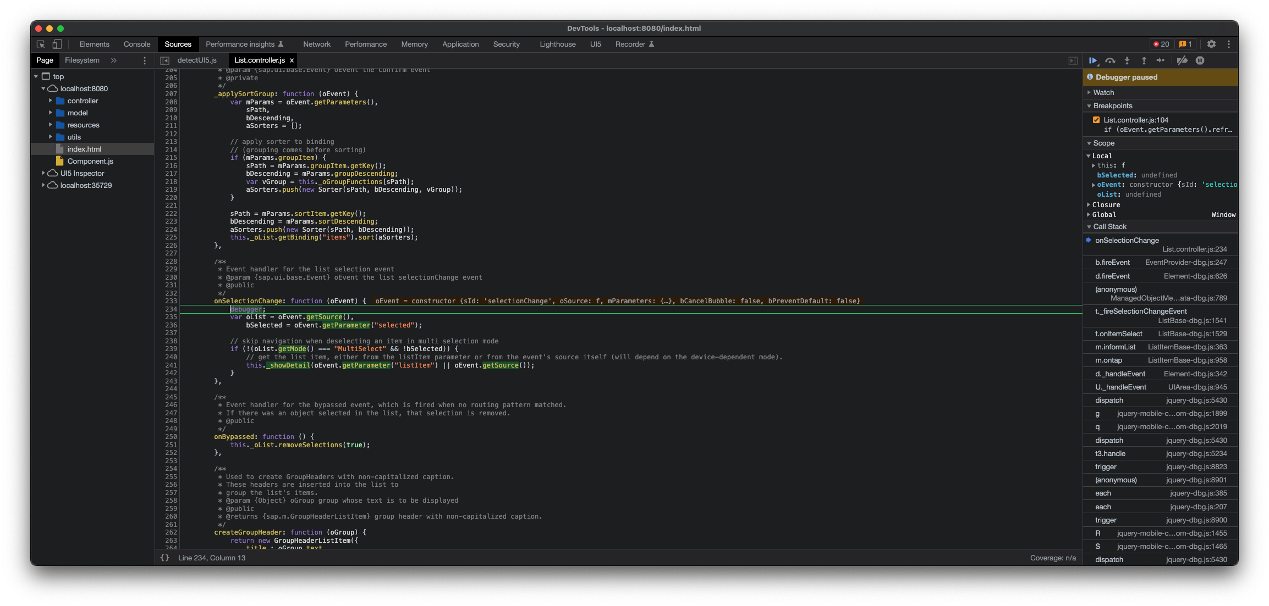
Breakpoint über code setzen

Slide 24
Hands-on
Debuggen einer UI5 Applikation / OData Service

Slide 25
Offline Entwicklung

Slide 26



Tools & Frameworks
VSCode
Extensions
CLI Tools
VSCode
Extensions
CLI Tools
https://code.visualstudio.com/Download
Mac mit brew
SAP Fiori Tools - Extension Pack
SAP Fiori Tools - XML Annotation Language Server
SAP CDS Language Support
SAP Fiori Tools - Service Modeler SAP Fiori Tools - Application Modeler
Npm
Mbt
CF
Yeoman
CDS
UI5 CLI

Slide 27
Vorteile
Entwicklung ohne Netzwerk möglich
Keine Abhänigkeiten zur Cloud während der Entwicklung
Stabiles System
Hohe Customizing Möglichkeit
Alles Plugins von VSCode verfügbar
Automatische Updates durch SAP
Nachteile
Systemwartung unterliegt dem Entwickler
Diverse Rechte auf dem System notwendig
CLI Kenntnisse
Keine automatischen Updates

Slide 28
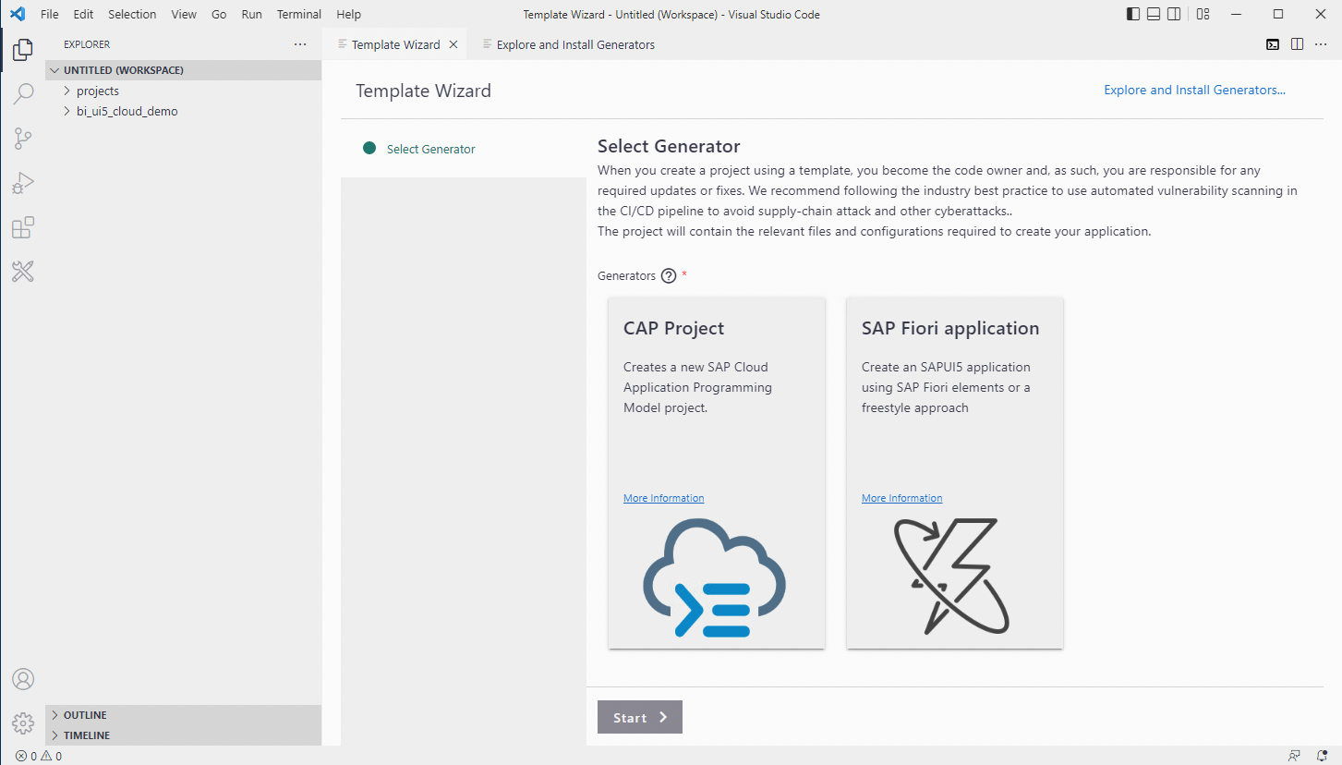
Projekt aus Template erzeugen

Slide 29
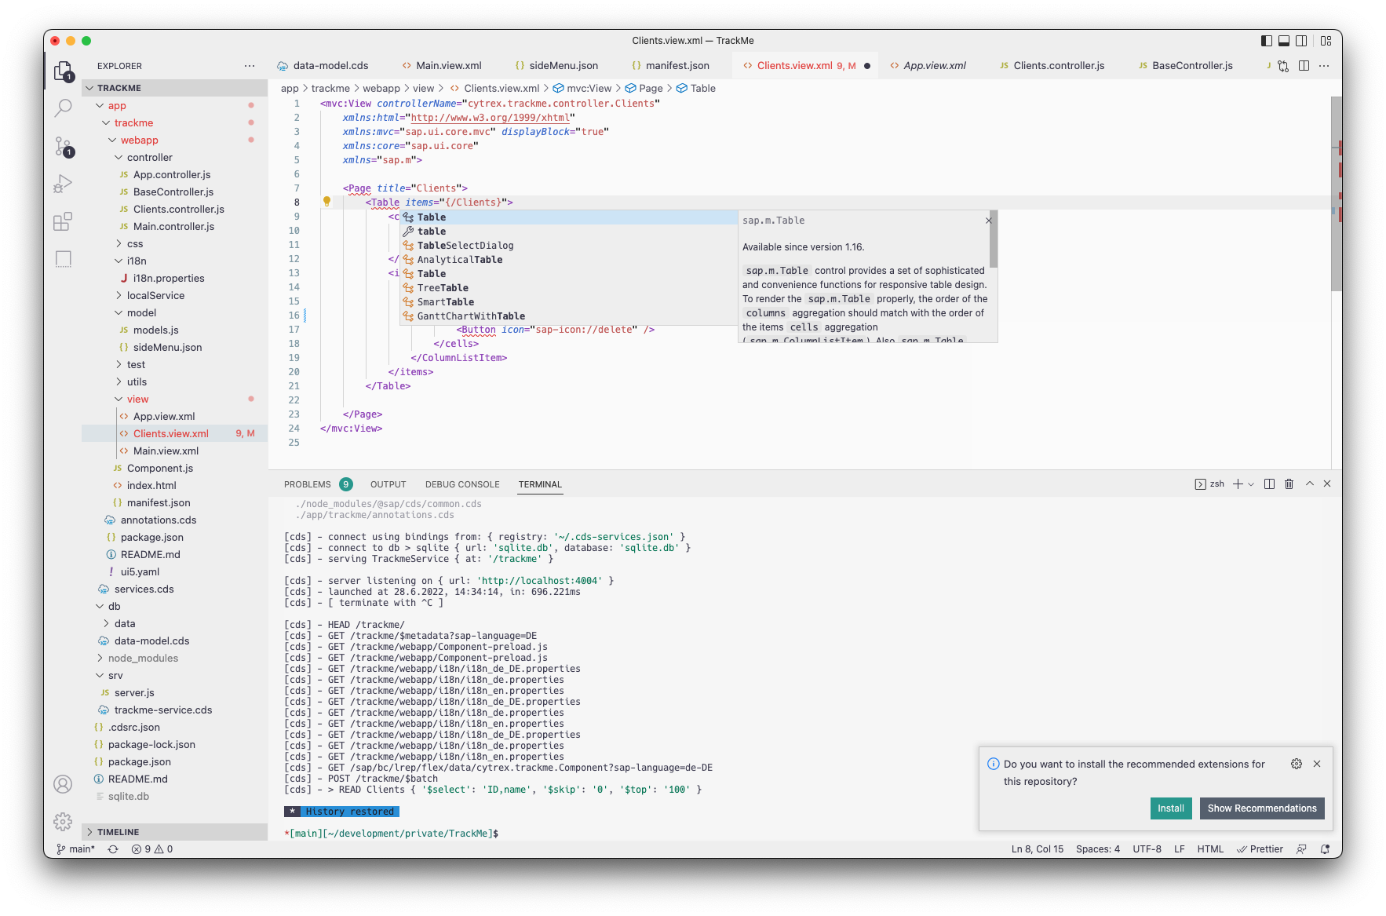
Volle XML code-completion Unterstützung

Slide 30
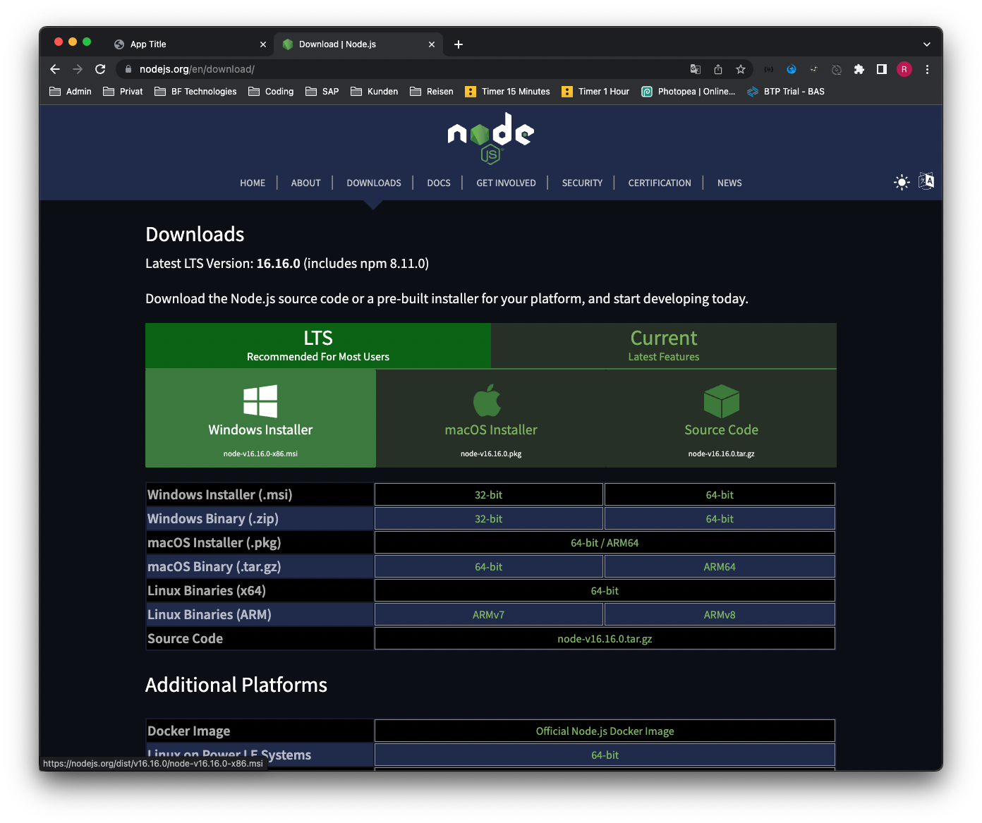
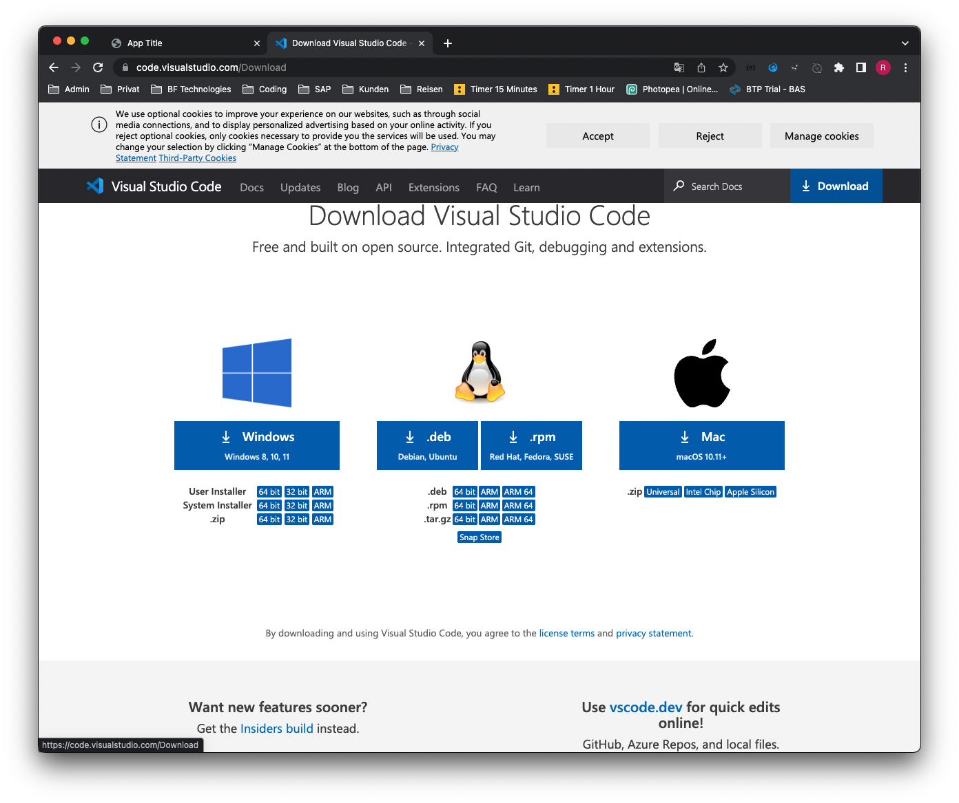

Slide 31
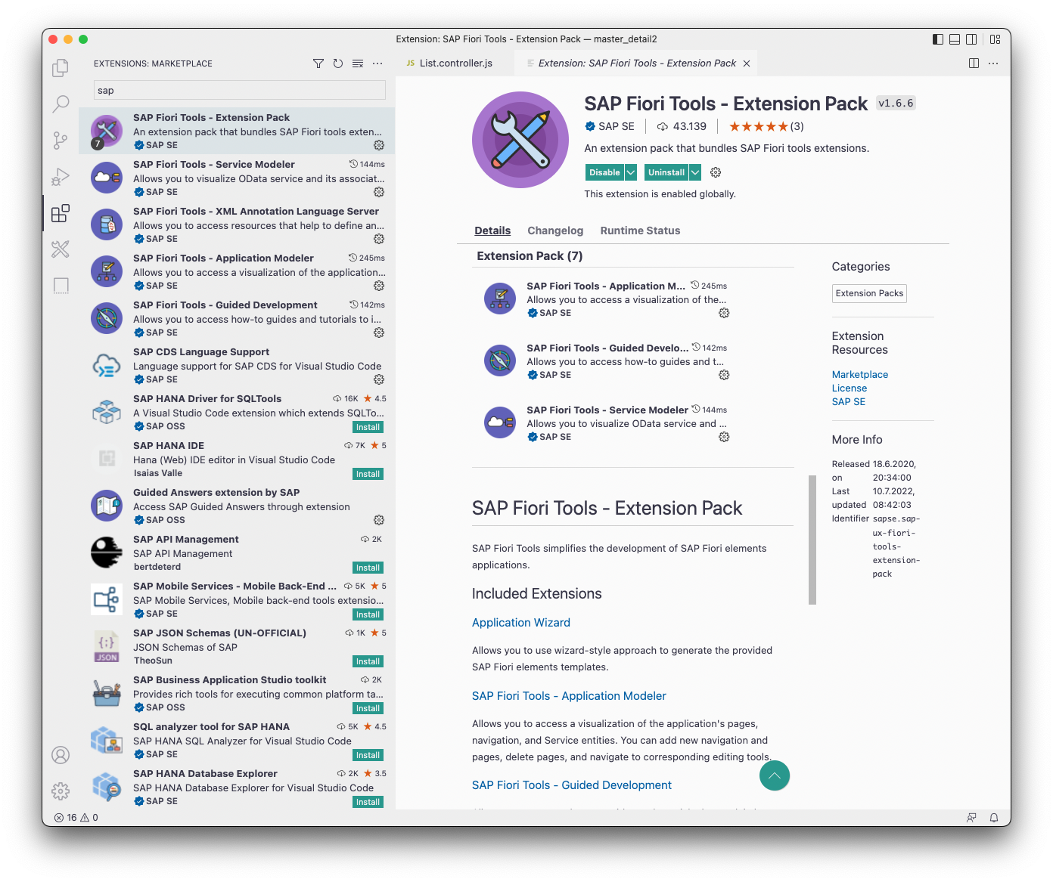
Plugins
SAP Fiori Extension Pack
Rest Client
Rainbow CSV
SAP CDS Language
UI5 Language Assistant
ESLint

Slide 32

Konfiguration von npm
npm config set proxy http://<username>:<password>@<proxy-server-url>:<port>
npm config set https-proxy http://<username>:<password>@<proxy-server-url>:<port>
npm config set registry http://registry.npmjs.org/
npm config set strict-ssl false

Slide 33
Hands-on
Erstellen einer UI5 Applikation / VSCode & CLI

Slide 34
UI5 eco system

Slide 35
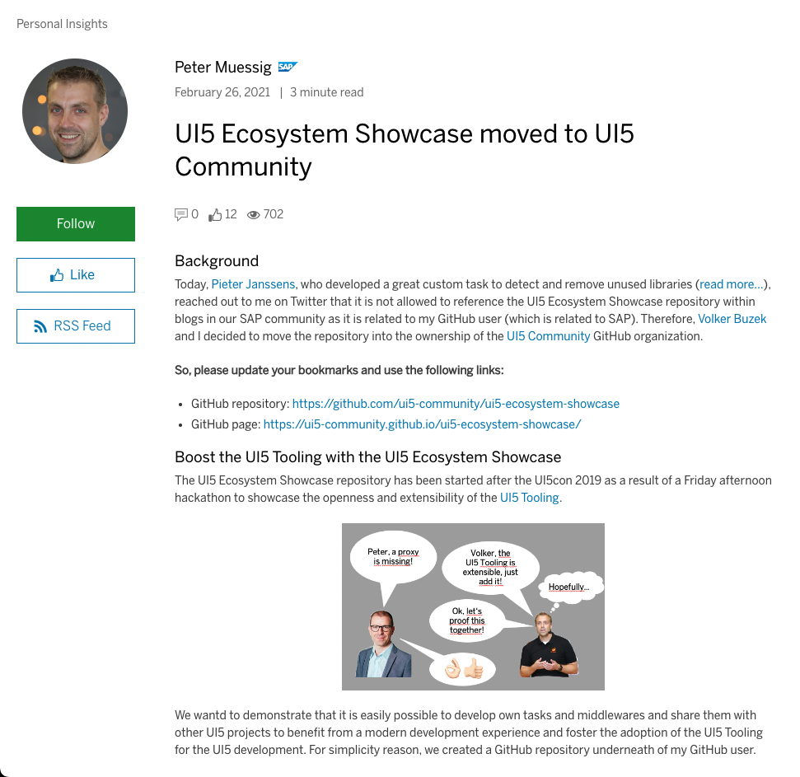
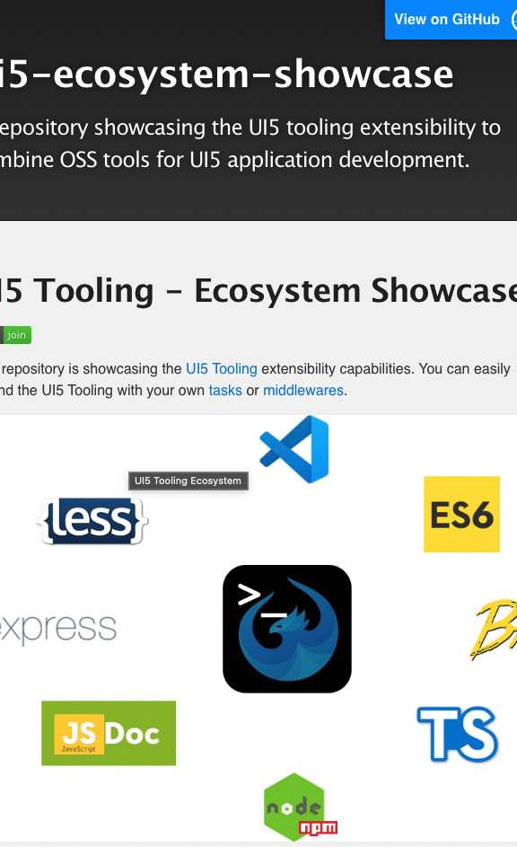
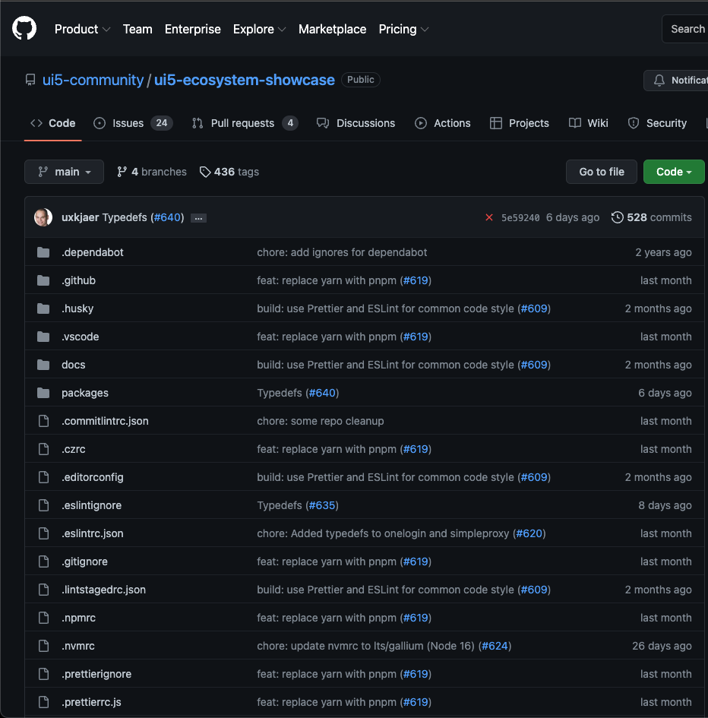
UI5 eco System
https://blogs.sap.com/2021/02/26/ui5-ecosystem-showcase-moved-to-ui5-community/

Slide 36
Tasks
ui5-task-babel | configurable transpiling using babel
ui5-task-compileless | compile less files in the app folder
ui5-task-flatten-library | prepares build result for deployment to SAP NetWeaver
ui5-task-i18ncheck | checks for missing i18n texts
ui5-task-librarian | checks for redundant libraries
ui5-task-minifier | minify HTML/CSS/JSON files
ui5-task-mvn-dependency-provider | provides ui5 sources packed in .jars to the ui5 runtime
ui5-task-pwa-enabler | enables ui5 app with pwa functionalities
ui5-task-stringreplacer | replaces placeholder strings
ui5-task-transpile-gen | transpile es6 to es5 code including Async Await syntax
ui5-task-transpile | transpile es6 to es5 code
ui5-task-zipper | bundle the entire webapp in a zip-archive
ui5-task-cachebuster-indexing | task for indexing files to enable CacheBuster
Npm package
2.1.0
Npm package
0.3.0
Npm package
0.3.0
Npm package
0.3.9
Npm package
1.0.1
Npm package
1.0.2
Npm package
0.0.3
Npm package
0.3.1
Npm package
0.7.1
Npm package
1.0.4
Npm package
0.4.1
Npm package
0.5.0
Npm package
1.0.2

Slide 37
Plugins
ui5-middleware-babel | configurable transpiling using babel incl. caching
ui5-middleware-cfdestination | use the approuter as proxy
ui5-middleware-http-proxy | http proxy using streaming and basic auth. support
ui5-middleware-iasync | sync UI interactions across connected browsers (alpha! careful!)
ui5-middleware-index | serve an HTML file for / (root)
ui5-middleware-livecompileless | livecompiling of less files in the app folder
ui5-middleware-livereload | usage of livereload for development
ui5-middleware-livetranspile | enable a generic login support
ui5-middleware-onelogin | enable a generic login support
ui5-middleware-route-proxy | Proxy to forward request for a specific route
ui5-middleware-servestatic | serve static resources
ui5-middleware-simpleproxy | simple express proxy
ui5-middleware-stringreplacer | replaces placeholder strings
ui5-middleware-webjars | deliver content from JAR files
Npm package
2.1.0
Npm package
0.9.1
Npm package
2.0.0
Npm package
1.0.0-alpha
Npm package
0.3.0
Npm package
0.3.0
Npm package
0.6.0
Npm package
0.4.1
Npm package
2.0.1
Npm package
1.0.10
Npm package
0.4.0
Npm package
0.9.0
Npm package
0.4.1
Npm package
0.4.0

Slide 38
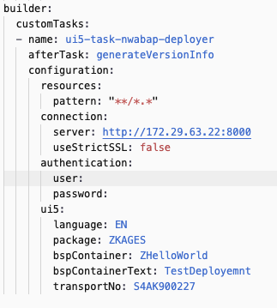
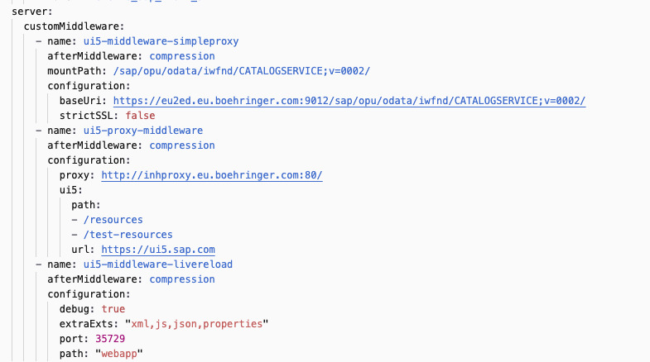
Verwendung der Plugins & Tasks

Slide 39
Hands-on
Verwenden des UI5 eco systems in der Offline Entwicklung

